Slide 1
報告案件
大阪府立こんごう福祉センター改築工事

Slide 2
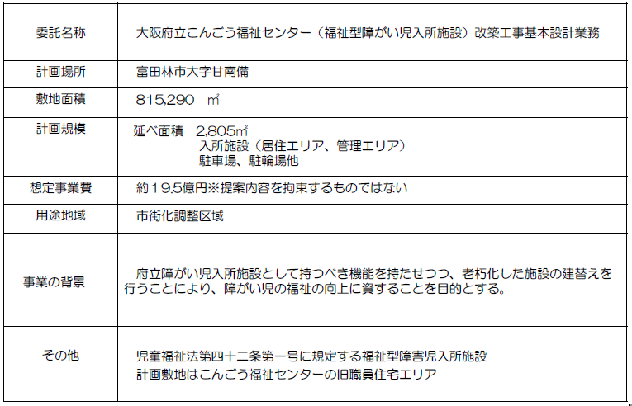
モデル対象施設（こんごう福祉センター）の概要
◆大阪府立こんごう福祉センター（福祉型障がい児入所施設）改築工事基本設計業務
公募型プロポーザルの概要より
計画概要

Slide 3
◆大阪府立こんごう福祉センター（福祉型障がい児入所施設）改築工事基本設計業務
公募型プロポーザルの概要より
位置図

Slide 4
◆大阪府立こんごう福祉センター（福祉型障がい児入所施設）改築工事基本設計業務
公募型プロポーザルの概要より
府立富田林特別支援学校
障害者支援施設
かつらぎ・にじょう
敷地図

Slide 5
◆大阪府立こんごう福祉センター（福祉型障がい児入所施設）改築工事基本設計業務
公募型プロポーザルの概要より
航空写真

Slide 6
景観アドバイス会議での主な意見
周囲の建物との関係
・「かつらぎ・にじょう」と「富田林支援学校」と今回の建物が、１つの敷地の中にあるような構成だと思う。
この３つを１つの施設であるとして、沿道から見たランドスケープをきちんと設計すべき。
・近接する「かつらぎ・にじょう」では、黄色い壁によって動線の誘導を図り、全体を構成している。
中庭（坪庭）をちりばめるなどの工夫を施している。こういった空間構造を踏襲していくことも大切。
・「かつらぎ・にじょう」も今回の計画建物もどちらも居住施設のため、居住施設としてのテイストで取り入れられるものは取り込んではどうか。
・「かつらぎ・にじょう」、「富田林支援学校」と今回の建物の３つの施設はほぼ色味がそろってくると思うので、基調色はあわせてもらいたい。そのうえでポイントカラーはそれぞれの建物で変えてもよい。
樹木の整理
・敷地全体としてかなり樹木がうっそうとしており、今のままでは多すぎ・茂りすぎ。（計画建物北側の）谷に面した緑をどう処理するか、建物内部からうまく緑を見せるといった課題もあるため、残す樹木と脱木する樹木を早い段階で整理した方がよい。
・沿道（敷地内通路）からのアプローチの部分は人の目にも触れやすいため、今の段階から樹木の計画等はしておいた方が良い。
・通路（建物計画地北西部の広場外周道路）や駐車場部分についても、残す樹木はどれにするのか等、検討されたい。

Slide 7
広場・通路部分
・建物周囲の通路の取り方は建物とセットで考えてはどうか。広場のつくりこみを考えてもらいたい。
建物デザイン等
・アプローチ景観の右側のフェンスは高くする必要はない。色も白ではなく明度の低い目立たないものがよい。
・単に敷地の境界線にフェンスを沿わせるのではなく、必要な場所を把握して設置するべき。エントランス周りの閉塞感と硬い表情をやわらげる工夫が必要。
・周辺の居室（事務室等）のエントランスアプローチ側の開口部を増やす、前庭を含めたエントランスとしての空間のまとまりをつくる、エントランス内部にも人の溜まれるスペースをつくり前庭部分に緑、高木等を配置して住宅の前庭のように演出する等検討してはどうか。
・建物周囲のフェンスのデザインも工夫をしてもらいたい。あまり目立たない方がよい。建物全体、庇などで横のラインが強調されているので、横のラインを強調するようなデザインとしてはどうか。
・庇で横ラインが強調されているので、それを活かすためにも、エントランス付近に設置されている柱は、赤でなく黒い方がよい。
・平屋の建物のため単調になりやすいので、壁の素材の使い分けによってそれをクリアするよう検討。
・シンボルツリーは、四季の変化を演出できるようなものであると好ましい。
・駐車場、全てアスファルトで、単にラインを引くのではなく、少し素材を変える等、工夫された方が質の高いものとなる。車路と歩道の表情を変えられるなどすれば、歩きやすいと思う。

Slide 8
〔当初の配置計画〕

Slide 9
屋外多目的広場は位置を変更し、ボール運動にも対応するためフェンスを設置。
〔修正後の配置計画〕
みどりの広場で運動や自然学習を行う。
建物東側にも四季の感じられる散策路を計画し生活に潤いを持たせる。
現状敷地の通行路形状を活かした散策路を作り、土地の記憶を残し、樹林の自然な成育を継承する。
駐車場に新たな舗装材を活用。
シンボルツリーは、四季の変化を演出できるようなもの。
既存樹木を保存し敷地アプローチに大樹の連なりを活用した修景を行う。
利用者の安全性確保のため敷地周囲にはフェンスH＝1.8を施すが、中低木などで修景を施す。

Slide 10
〔修正後の配置計画〕
府立富田林特別支援学校
障害者支援施設
かつらぎ・にじょう

Slide 11
〔当初の平面図〕

Slide 12
〔修正後の平面図〕
屋外多目的広場は位置を変更し、通路を見直し。
建物東側にも四季の感じられる散策路を計画し生活に潤いを持たせる。
玄関先に庭を設ける。
シンボルツリーの樹種の検討。
駐車場に新たな舗装材を活用。

Slide 13
〔当初の立面図〕
北立面
南立面

Slide 14
〔修正後の立面図〕
意見を踏まえた色彩・材質の検討。
北立面
南立面

Slide 15
〔当初のエントランス〕

Slide 16
〔修正後のエントランス〕
硬い表情をやわらげる工夫。
建物周囲のフェンスのデザインを目立たないよう工夫。
柱を赤から黒に変更。
駐車場に新たな舗装材を活用。

Slide 17
〔既存植栽残存可否検討〕
残す樹木と脱木する樹木を早い段階で整理。

Slide 18
〔アドバイスを反映したアプローチ〕
既存樹木を保存し敷地アプローチに
大樹の連なりを活用した修景を行う。

Slide 19
〔アドバイスを反映したアプローチ〕
フェンスH＝1.8を施すが、中低木などで修景を施す。
車路と歩道の表情を変える工夫を行う。

Slide 20
〔全体のランドスケープ〕

